Slide 1
Lab3 缓冲区溢出攻击
第一PPT模板网，www.1ppt.com

Slide 2
实验数据与文件
实验数据包： buflab-handout.tar
解压命令 $ tar vxf buflab-handout.tar
数据包中至少包含下面四个文件：
bufbomb： 可执行程序，攻击目标程序
makecookie：基于学号产生4字节序列，如0x5f405c9a，称为“cookie”。
hex2raw： 可执行程序，字符串格式转换程序。

Slide 3
实验概述
实验目的
加深对IA-32函数调用规则和栈帧结构的理解
实验内容
对目标程序实施缓冲区溢出攻击（buffer overflow attacks）
通过造成缓冲区溢出来破坏目标程序的栈帧结构
继而执行一些原来程序中没有的行为

Slide 4
实验概述
5个难度等级
1.Smoke 2. Fizz 3 .Bang
4.Boom 5. Nitro （1→5难度递增）
实验环境
Linux
实践技能
Linux基本命令
IA32 汇编程序
gdb调试
Objdump反汇编
gcc

Slide 5
目标程序分析 bufbomb
bufbomb的正常运行：
$ ./bufbomb -u 16020031001
其中，“-u 16020031001”是需要你提供的命令行参数， 16020031001是你的学号。
目标程序通过getcookie函数将学号转换成一个cookie（和使用makecookie完全一样的cookie），cookie将作为你程序的唯一标识，使你运行程序的栈帧地址与其他同学不一样。

Slide 6
目标程序分析 bufbomb
可以简单分析一下bufbomb.c（但这不重要）
你可以看到bufbomb中函数之间的调用关系：
main函数里launcher函数被调用cnt次，但除了最后Nitro阶段，cnt都只是1。
testn、getbufn仅在Nitro阶段被调用，其余阶段均调用test、getbuf。
正常情况下，如果你的操作不符合预期，会看到信息“Better luck next time”，这时你就要继续尝试了。
main()
launcher()
launch()
test/testn()
getbuf/getbufn()

Slide 7
目标程序分析 bufbomb
本实验从分析test函数开始。
test函数调用了getbuf函数， getbuf函数的功能是从标准输入（stdin）读入一个字符串。
getbuf函数源程序
（bufbomb.c里没有,根据反汇编逆向）
int getbuf()
{
char buf[32]; //32字节字符数组
gets(buf); //从标准输入流输入字符串，gets存在缓冲区溢出漏洞
return 1; //当输入字符串超过32字节即可破坏栈帧结构
}

Slide 8
缓冲区溢出
缓冲区攻击从getbuf函数入手
函数Gets()不判断buf大小，字符串超长，缓冲区溢出
linux>./ bufbomb -u 16020031001
Type string: I love csapp
Dud: getbuf returned 0x1 输入字符较短未溢出
linux>./bufbomb -u 16020031001
Type string: It is easier to love this class when you are a TA.
Ouch!: You caused a segmentation fault! 溢出引发段错
缓冲区溢出导致程序栈帧结构破坏，产生访存错误

Slide 9
攻击手段
设计字符串输入给bufbomb，造成缓冲区溢出，使bufbomb程序完成一些有趣的事情。
攻击字符串：
无符号字节数据，十六进制表示，字节间用空格隔开，如： 68 ef cd ab 00 83 c0
与cookie相关，每位同学的攻击字串不同
为输入方便将攻击字符串写在文本文件中
函数参数区
Test
栈帧
函数参数区
EBP
返回地址
test() EBP值
…
buf[31-28]
buf[27-24]
Getbuf栈帧
…
buf[03-00]
ESP

Slide 10
实验任务
构造5个攻击字符串，对目标程序实施缓冲区溢出攻击。
5次攻击难度递增，分别命名为
Smoke （让目标程序调用smoke函数）
Fizz （让目标程序使用特定参数调用Fizz函数）
Bang （让目标程序调用Bang函数，并篡改全局变量）
Boom （无感攻击，并传递有效返回值）
Nitro （栈帧地址变化时的有效攻击）
需要调用的函数均在目标程序中存在

Slide 11
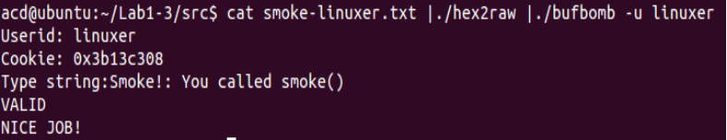
任务1：Smoke
构造攻击字符串作为目标程序输入，造成缓冲区溢出，使getbuf()返回时不返回到test函数，而是转向执行smoke
void smoke()
{
printf("Smoke!: You called smoke()\n");
validate(0);
exit(0);
}
攻击成功界面

Slide 12
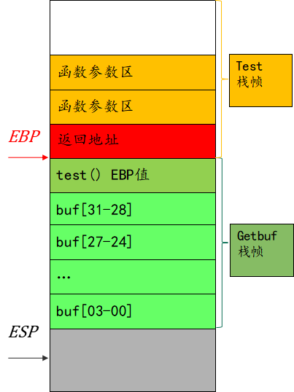
任务1：Smoke
调用函数
只需攻击返回地址区域

Slide 13
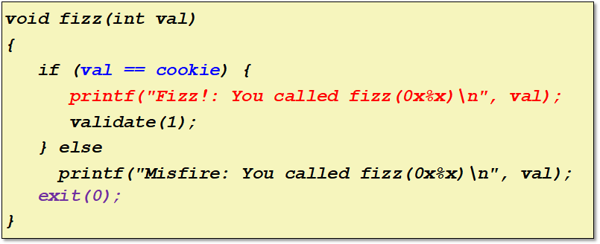
任务2：Fizz
构造攻击字串造成缓冲区溢出，使目标程序调用fizz函数，并将cookie值作为参数传递给fizz函数，使fizz函数中的判断成功，需仔细考虑将cookie放置在栈中什么位置。

Slide 14
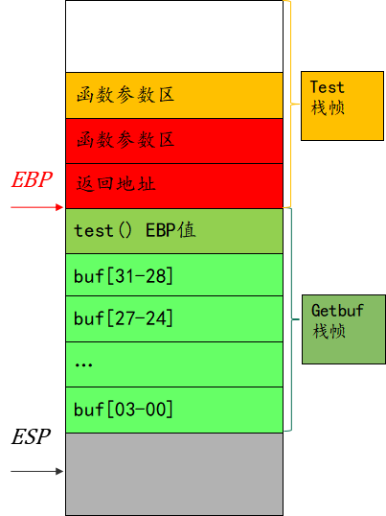
任务2：Fizz
用正确参数调用其他函数
攻击返回地址区域
攻击函数参数区

Slide 15
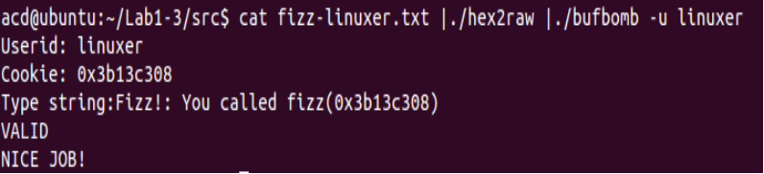
任务2：Fizz
生成cookie命令
0x1e075525即生成的cookie值
攻击成功界面
目标程序也会显示用户cookie，makecookie可不用

Slide 16
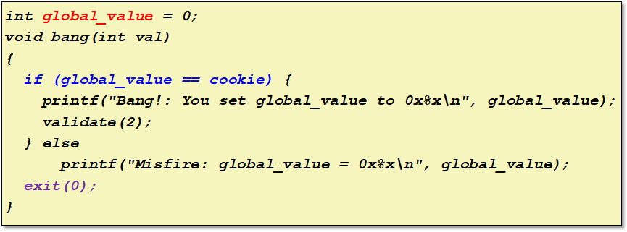
任务3：Bang
挑战：攻击字符串中包含用户自己编写的恶意代码

Slide 17
任务3：Bang
调用其他函数
攻击返回地址区域
篡改全局变量
简单字符串覆盖做不到
需编写恶意代码，插入到攻击字符串合适位置
当被调用函数返回时，应先转向这段恶意代码
恶意代码负责篡改全局变量，并跳转到bang函数

Slide 18
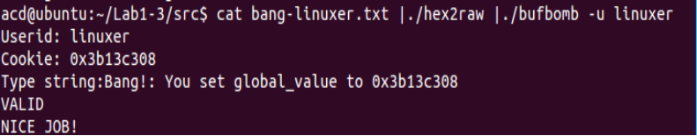
任务3：Bang
如何构造含有恶意攻击代码的攻击字符串？
编写汇编代码文件asm.s，将该文件编译成机器代码
gcc –m32 –c asm.s
反汇编asm.o得到恶意代码字节序列，插入攻击字符串适当位置
objdump –d asm.o
攻击成功界面

Slide 19
任务4：boom
前3次攻击都是使目标程序跳转到特定函数，进而利用exit函数结束目标程序运行，攻击造成的栈帧结构破坏是可接受的。
Boom要求更高明的攻击，要求被攻击程序能返回到原调用函数test继续执行——即调用函数感觉不到攻击行为。
挑战
还原对栈帧结构的任何破坏

Slide 20
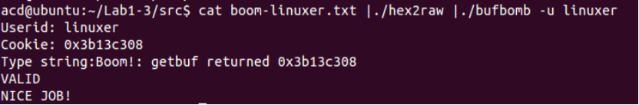

任务4：boom
构造攻击字符串，使得getbuf都能将正确的cookie值返回给test函数，而不是返回值1。
攻击成功界面

Slide 21
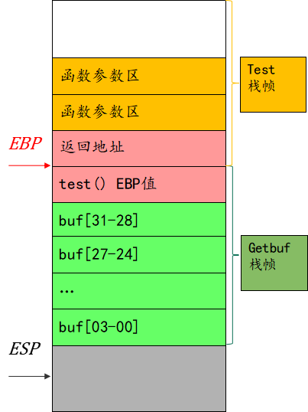
任务4：boom
Boom不是函数
将cookie传递给test函数
同时要恢复栈帧
恢复原始返回地址

Slide 22
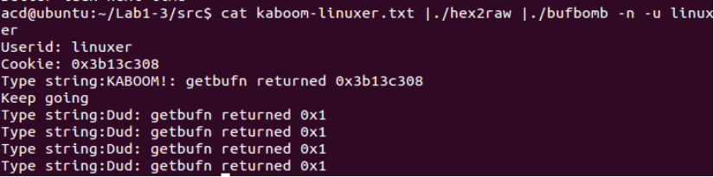
任务5：Nitro
本阶段你需要增加“-n”命令行开关运行bufbomb，以便开启Nigro模式。
程序运行界面
Nitro 模式下，溢出攻击函数getbufn会连续执行了5次。
5次调用只有第一次攻击成功？ Why？

Slide 23
任务5：Nitro
5次调用getbufn的原因 (地址空间随机化)
函数的栈帧的内存地址随程序运行实例的不同而变化
也就是一个函数的栈帧位置每次运行时都不一样。
前面攻击实验中，getbuf代码调用经过特殊处理获得了稳定的栈帧地址，这使得基于buf的已知固定起始地址构造攻击字符串成为可能。
缓冲区溢出攻击防范：地址空间随机化
你会发现攻击有时奏效，有时却导致段错误，如何解决

Slide 24
任务5：Nitro
构造攻击字符串使getbufn函数（注，在kaboom阶段，bufbomb将调用testn函数和getbufn函数)，返回cookie值至testn函数，而不是返回值1。
需要将cookie值设为函数返回值，复原被破坏的栈帧结构，并正确地返回到testn函数。
挑战：5次执行栈（ebp）均不同，要想办法保证每次都能够正确复原栈帧被破坏的状态，并使程序能够正确返回到test。

Slide 25
实验工具和技术
实验要求较熟练地使用gdb、objdump、gcc，另外需要使用本实验提供的hex2raw、makecookie等工具。
objdump：反汇编bufbomb可执行目标文件。然后查看实验中需要的大量的地址、栈帧结构等信息。
gdb：目标程序没有调试信息，无法通过单步跟踪观察程序的执行情况。但依然需要设置断点让程序暂停，并进而观察必要的内存、寄存器内容等，尤其对于阶段2~4，观察寄存器，特别是ebp的内容是非常重要的。

Slide 26
实验工具和技术
gcc：在阶段3~5，你需要编写少量的汇编代码，然后用gcc编译成机器指令，再用objdump反汇编成机器码，以此来构造包含攻击代码的攻击字符串。
返回地址：test函数调用getbuf后的返回地址是getbuf后的下一条指令的地址（通过观察bufbomb反汇编代码可得）。而带有攻击代码的攻击字符串所包含的攻击代码地址，则需要你在深入理解地址概念的基础上，找到它们所在的位置并正确使用它们实现程序控制的转向。

Slide 27
攻击字符串文件和结果的提交
为了使用方便，将攻击字符串写在一个文本文件，该文件称为攻击文件（exploit.txt）。该文件允许类似C语言的注释，使用之前用hex2raw工具将注释去掉，生成相应的raw文件攻击字符串文件（exploit_raw.txt）。
例：学号16020031001的smoke阶段的攻击字符串文件命名为smoke_16020031001.txt

Slide 28
攻击字符串文件和结果的提交
将攻击字符串写入smoke_16020031001.txt中。
用hex2raw进行转换，得到smoke_16020031001_raw.txt
方法一： 使用I/O重定向将其输入给bufbomb：
$./hex2raw <smoke_ 16020031001.txt >smoke_16020031001_raw.txt
$./bufbomb -u 16020031001 < smoke_16020031001_raw.txt
方法二： gdb中使用I/O重定向
$gdb bufbomb
(gdb) run -u 16020031001 < smoke_16020031001_raw.txt
方法三：借助linux操作系统管道操作符和cat命令，(推荐)
$cat smoke_16020031001.txt |./hex2raw | ./bufbomb –u 16020031001

Slide 29
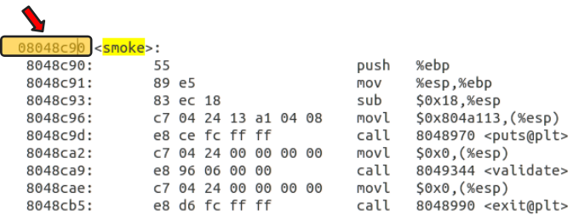
任务一smoke 解题过程
目标是构造一个攻击字符串作为bufbomb的输入，在getbuf()中造成缓冲区溢出，使得getbuf()返回时不是返回到test函数，而是转到smoke函数处执行。
在bufbomb的反汇编源代码中找到smoke函数，记下它的地址

Slide 30
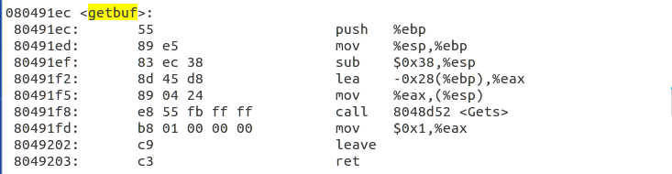
任务一smoke 解题过程
同样在bufbomb的反汇编源代码中找到getbuf函数，观察它的栈帧结构：
getbuf的栈帧是0x38+4个字节
而buf缓冲区的大小是0x28（40个字节）
局部变量
test
栈帧
test()返回地址
EBP+0x4
攻 击 字 符 串
test()原EBP值
EBP
…
buf[39-36]
…
getbuf栈帧
EBP-0x28
buf[03-00]
ESP

Slide 31
任务一smoke 解题过程
3. 设计攻击字符串。
攻击字符串的用来覆盖数组buf，进而溢出并覆盖ebp和ebp上面的返回地址，攻击字符串的大小应该是0x28+4+4=48个字节。攻击字符串的最后4字节应是smoke函数的地址0x8048c90 。
00 00 00 00 00 00 00 00 00 00 00 00 00 00 00 00 00 00 00 00 00 00 00 00 00 00 00 00 00 00 00 00 00 00 00 00 00 00 00 00 00 00 00 00 90 8c 04 08
前44字节可为任意值，最后4字节为smoke地址，小端格式

Slide 32
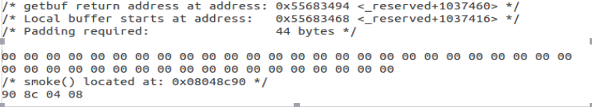
任务一smoke 解题过程
4. 将上述攻击字符串写在攻击字符串文件中，命名为smoke_16020031001.txt，内容可为：
smoke_16020031001.txt文件中可以带任意的回车。之后通过HexToRaw处理，即可过滤掉所有的注释，还原成没有任何冗余数据的攻击字符串原始数据使用。
/*和*/与其后或前的字符之间要用空格隔开，否则异常

Slide 33
任务一smoke 解题过程
5.实施攻击
$./hex2raw <smoke_16020031001.txt >smoke_16020031001_raw.txt
$./bufbomb -u 16020031001 < smoke_ 16020031001_raw.txt
或者使用之前提到的其他命令方法

Slide 34
攻击字符串文件格式
对应本实验5个阶段的exploit.txt，请分别命名为：
smoke_学号.txt 如：smoke_ 16020031001.txt
fizz_学号.txt 如：fizz_16020031001.txt
bang_学号.txt 如：bang_16020031001.txt
boom_学号.txt 如：boom_ 16020031001.txt
nitro_学号.txt 如：nitro_16020031001.txt
压缩成一个文件，命名规范：学号_姓名.zip
16020031001_姓名.zip

Slide 35
本次实验需要提交的结果包括：实验报告和结果文件
结果压缩文件：即上述的zip，命名如下：
学号-姓名-lab3.zip
实验报告：pdf文档。在实验报告中，对你拆除了炸弹
的每一道题，用文字详细描述分析求解过程。
命名为 学号-姓名-lab3.pdf
1月15日23：00前发送至yuezhihao@stu.ouc.edu.cn
主题为 学号-姓名-lab3
zip、pdf文件直接作为附件进行发送，不要打包，注意命名！！！！！

